Slide 1
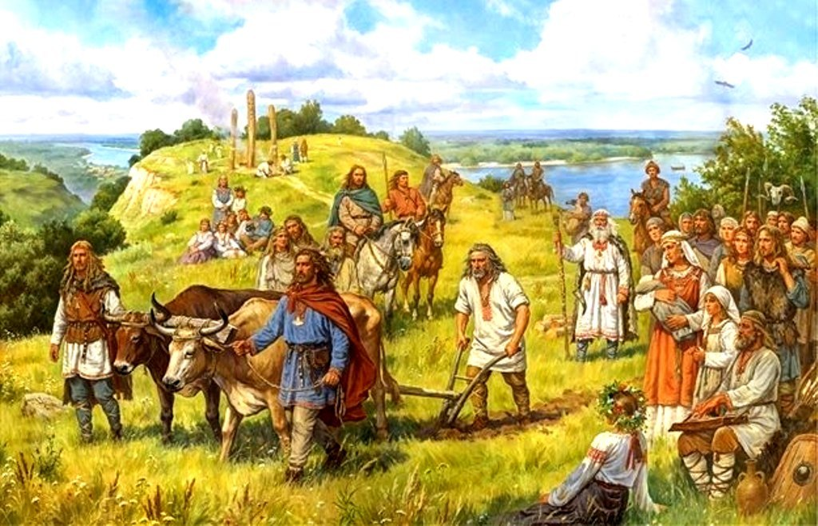
Быт древней руси 10-13 века

Slide 2
По степени большего или меньшего уважения к труду и по уменью оценивать труд, соответственно его истинной ценности — можно узнать степень цивилизации народа. Н. А. Добролюбов

Slide 3
Быт - повседневная жизнь.
Нравы – обычаи, уклад общественной жизни.

Slide 4
Культура народа неразрывно связана с его бытом, повседневной жизнью, а быт народа, определяемый уровнем развития хозяйства страны, тесно связан с культурными процессами.
Люди жили как в больших для своего времени городах, насчитывавших десятки тысяч человек, так и в селах в несколько десятков дворов, и деревнях, в которых группировалось по два-три двора.
Самым большим городом считался Киев. По своим масштабам, множеству каменных зданий — храмов, дворцов — он соперничал с другими тогдашними европейскими столицами.

Slide 6
Софийский Собор

Slide 7
Золотые ворота

Slide 8
Во дворцах, богатых боярских хоромах шла сложная жизнь — здесь располагались дружинники, слуги, толпилась челядь. Отсюда шло управление княжествами, городами, селами, здесь судили и рядили, сюда свозились дани и подати. В сенях, просторных гридницах нередко происходили пиры. Женщины сидели за столом наравне с мужчинами. Также, женщины принимали активное участие в управлении, хозяйстве, других делах.

Slide 9
Любимыми забавами богатых людей были соколиная, псовая охота. Для простого люда устраивались скачки, турниры, различные игрища.

Slide 10
Внизу, на берегах Днепра, шумел веселый киевский торг, где продавались изделия и продукты не только со всей Руси, но и со всего света.

Slide 11
Быт населения различных районов Киевской Руси был различным. Крестьяне жили в небольших домах. На юге это были полуземлянки, у которых даже крыши были земляные. На севере по лесам строились срубные наземные постройки с деревянными полами. Печи везде были глинобитные или каменные, но топились по черному. Маленькие окошки закрывались деревянными ставнями, затягивались пузырём или кожей. Стекло использовалось лишь в церквях, у сеньоров и городских богачей. Вместо дымохода часто зияла дыра в потолке, и когда топили, дым заполнял помещение. В студёную пору нередко и семья крестьянина, и его скот жили рядом - в одной избушке.

Slide 12
Горожане имели иные жилища. В городах почти не встречались полуземлянки. Бывали и двухэтажные дома, состоящие из нескольких комнат. Усадьбы бояр, дружинников и священнослужителей намного превосходили жилища простолюдинов размерами и богатством; они включали целый комплекс строений: помещения для слуг, ремесленников, хозяйственные постройки. Княжеские хоромы представляли собой настоящие дворцы, некоторые из них строились из камня.

Slide 13
Одевались разные слои общества по-разному.
Крестьяне и ремесленники — и мужчины, и женщины — носили рубахи из домотканого полотна. Мужчины кроме рубахи надевали штаны, а женщины юбки. Верхней одеждой и у мужчин, и у женщин была свитка. Носили также разные плащи. Зимой носили обыкновенные шубы.
Обувь у горожан, крестьян и знати также была разной. Крестьянские лапти не отличались от тех, которые носили в ХIХ веке, горожане чаще носили сапоги или поршни (туфли)

Slide 15
Одежда знати по форме походила на крестьянскую, но качество, конечно, было иным: плащи часто были из дорогих восточных материй, парчовые, вышивались золотом. Плащи застегивались на одном плече золотыми застежками; зимние шубы шились из дорогих мехов. Носили сапоги, часто украшенные инкрустацией.

Slide 16
Украшения
Богатые женщины украшали себя золотыми и серебряными цепями, ожерельями из бисера, который очень любили на Руси, серьгами, украшениями из золота и серебра, отделанными эмалью, чернью. Но были украшения и попроще, подешевле, сделанные из недорогих камешков, простого металла — меди, бронзы. Их с удовольствием носили небогатые люди.

Slide 18
Своя жизнь, полная трудов, тревог, текла в русских селах и деревнях, в рубленых избах, в полуземлянках с печками-каменками в углу. Там люди настойчиво боролись за существование, распахивали новые земли, разводили скот, бортничали, охотились, оборонялись от «лихих» людей, а на юге — от кочевников, вновь и вновь отстраивали спаленные после вражеских набегов деревянные жилища. Причем нередко пахари выходили в поле вооруженные рогатинами, дубинами, луком и стрелами, чтобы отбиться от половецкого дозора. Долгими зимними вечерами при свете лучин женщины пряли пряжу, мужчины пили хмельные напитки, мед, вспоминали минувшие дни, слагали и пели песни, слушали сказителей и сказительниц былин

